Slide 1

IL BYPASS GASTRICO FUNZIONALE LESTI-ZAPPA RIDUCE L’INCIDENZA DI WEIGHT REGAIN
A 5 ANNI RISPETTO AL BYPASS GASTRICO TRADIZIONALE:
STUDIO RETROSPETTIVO SU CASISTICA NAZIONALE ITALIANA SOTTO EGIDA SICOB
DOTT.SSA MARIA PAOLA GIUSTI
ASST FATEBENEFRATELLI MILANO
Autori: M.A. Zappa, M. Bissolati, V. Corso, E. Cassani, M. Spera, A. Sguera,
S. Stellari, L. Vallesi, A. Giovanelli, A. Lucchi, V. Bruni, M.P. Giusti

Slide 2
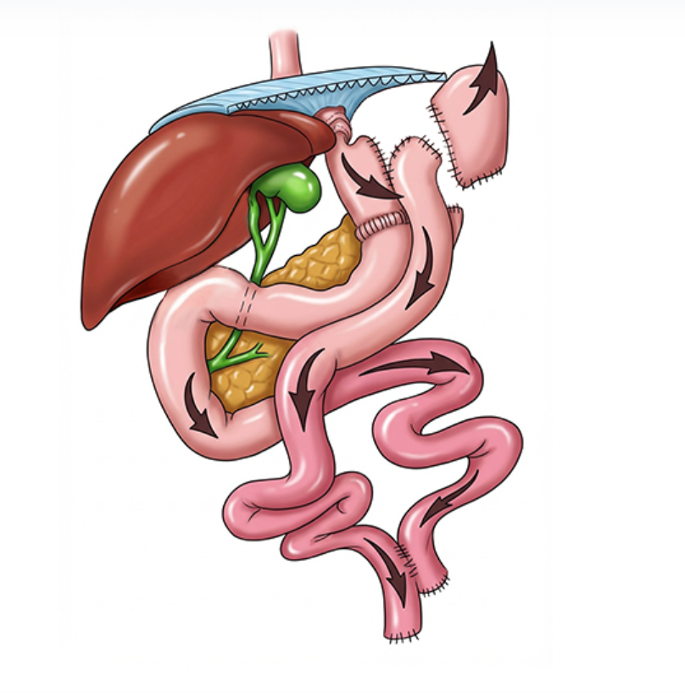
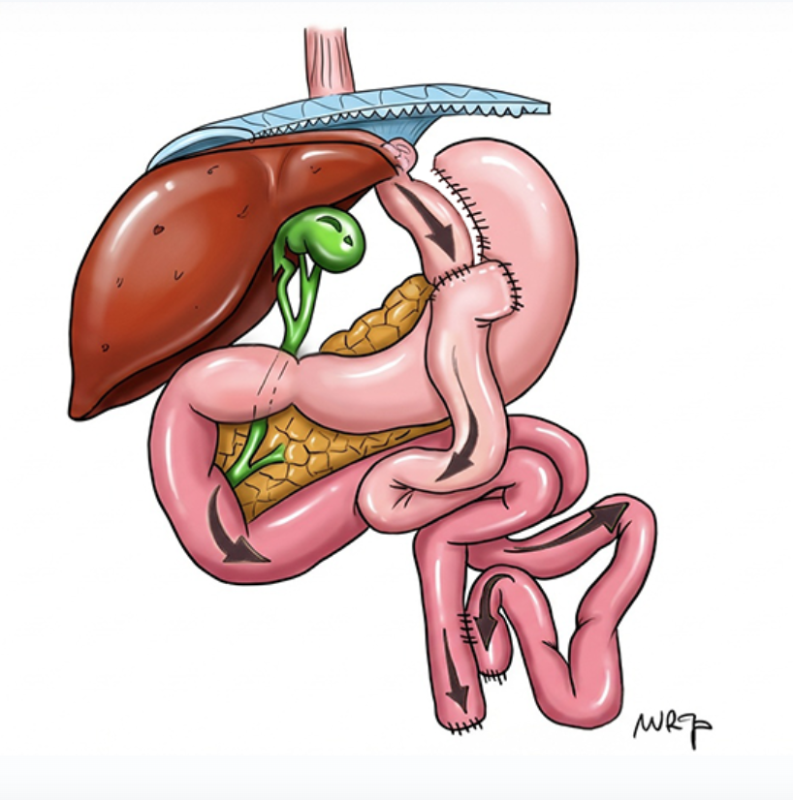
Scopo dello studio
Lo scopo dello studio è quello di valutare l’efficacia del bypass gastrico funzionale Lesti Zappa (F-RYGB) rispetto al bypass gastrico tradizionale (T-RYGB) in termine di WR
Il weight regain (WR) rappresenta una delle principali problematiche nel follow-up a lungo termine della chirurgia bariatrica.

Slide 3

Weight Regain
Recupero fisiologico: una ripresa del peso perso entro il 10 % a 2-5 aa
Recupero patologico:
  Un recupero pari o superiore al 25% del peso totale perso
  Un aumento di 10 kg rispetto al peso minimo raggiunto
  Un qualsiasi incremento di peso che provochi la ricomparsa di comorbilità precedentemente andate in remissione

Slide 4
Bypass Gastrico sec. Lesti - Zappa
Tasca Gastrica a 7 cm dal Cardias
Fundectomia
Benderella in ePTFE calibrata su sonda da 36FR
Ansa Biliopancreatica di 50 cm
Ansa Alimentare di 150 cm
Tecnica Double -loop

Slide 5
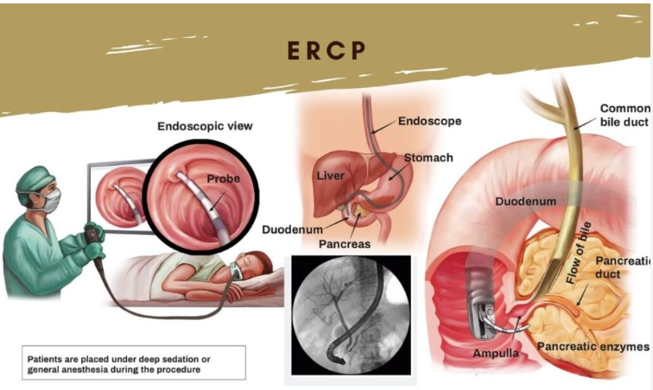
Vantaggio dello stomaco Escluso
T- RYGB
No EGDS
No ERCP
No EcoEndoscopia
Bypass Lesti-Zappa (F-RYGB)
Si EGDS
Si ERCP
Si EcoEndoscopia

Slide 6
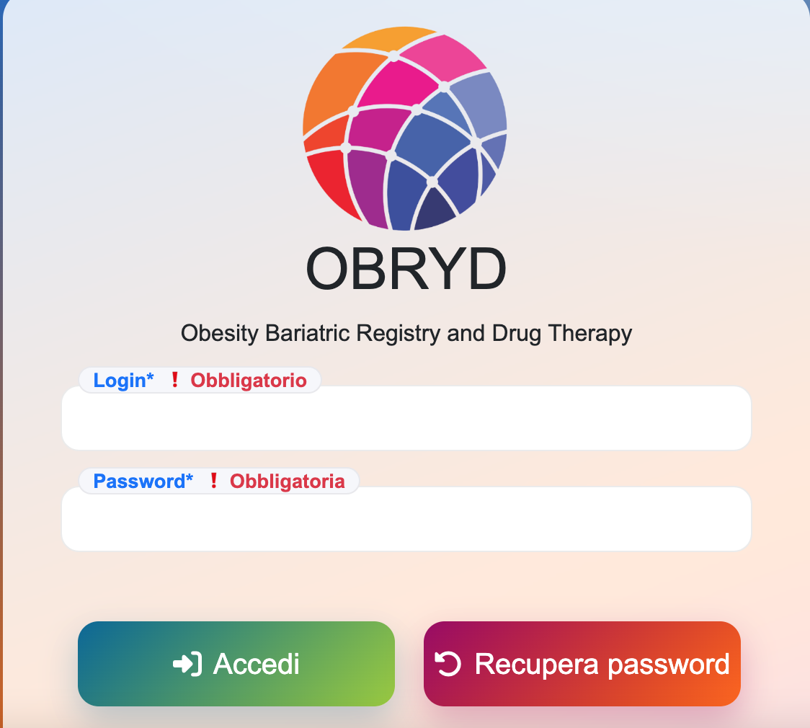
Materiali e Metodi
È stata condotta un’analisi retrospettiva caso-controllo utilizzando i dati presenti nel registro nazionale SICOB.
Tutti i pazienti sottoposti a RYGB (upfront e REDO) dal 2000 ad oggi sono stati inclusi nello studio, includendo i dati di follow-up fino a 5 anni.

Slide 7

Campione
 | T-RYGB | F-RYGB | STATISTICA
N. Tot Pz | 25383 | 2142
Sesso | M 23% | M 21% | P=0.053
 | F 77% | F 79%
Età media | 45 ⏈ 10,5 | 45,3 ⏈ 10,5 | p=0,104
Interventi precedenti | No 72% | No 66% | p<0.001
 | Si 28% | Si 34%
Redo | No 80% | No 80% | p=0.778
 | Si 20% | Si 20%

Slide 8
Campione 2
 | T-RYGB | F-RYGB | Statistica
BMI pre | 42,4⏈7,7 | 42,1⏈6,6 | p=0,128
Comorbilità | No 10% | No 5%
 | Si 90% | Si 95% | p<0,001
Dislipidemia | 15% | 18% | p<0,001
Dispnea | 16% | 15% | p=0,625
OSAS | 22% | 16% | p<0,001
IPA | 42% | 43% | p=0,681
Scompenso Cardiaco | 0,8% | 0,3% | p=0,041
IMA | 1,9% | 1,9% | p=0,930

Slide 9
Campione 3
 | T-RYGB | F-RYGB | Statistica
Ortopediche | 13% | 34% | p<0,001
Steatosi Epatica | 51% | 68% | p<0,001
Colelitiasi | 8% | 8% | p=0,649
Ernia Jatale | 21% | 23% | p=0,105
MRGE | 35% | 34% | p=0,688
DM II | 14% | 13% | p=0,065

Slide 10

Decorso Intraoperatorio
 | T-RYGB | F-RYGB | Statistica
Durata min | 115,7⏈55,9 | 145,5⏈43,3 | p<0,001
Complicanze intraoperatorie | 1,4% | 1% | p=0,145
Conversione | 1,4% | 2,6% | p<0,001
Degenza giorni | 4,2⏈4,5 | 4,2⏈4,5 | p=0,857
RIA | 11% | 12% | p=0,238
Differenza di 30 min

Slide 11
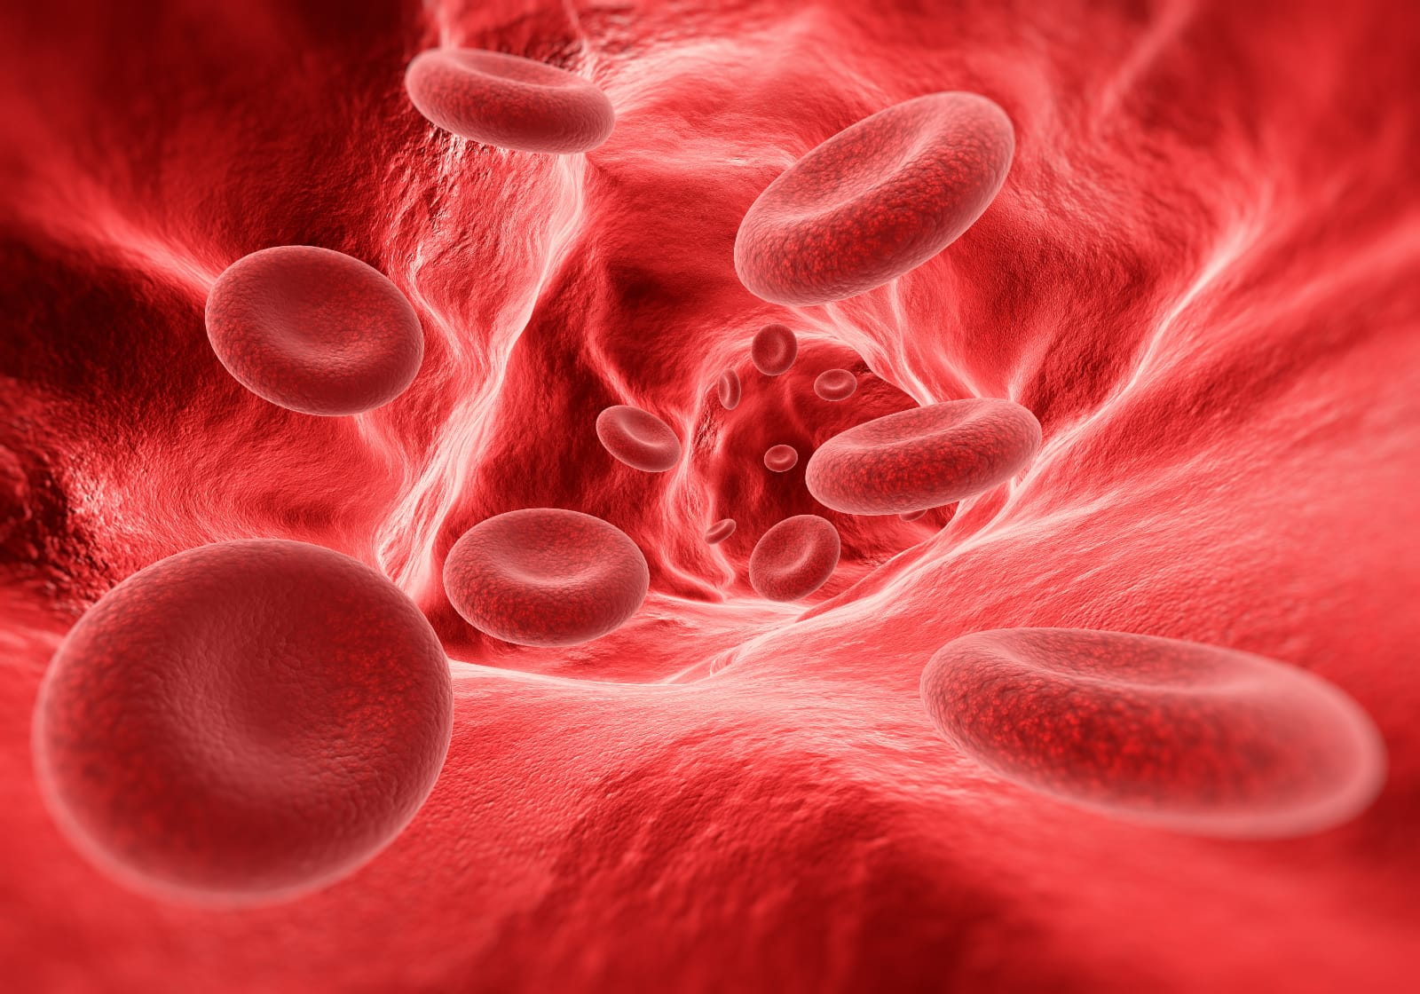
Complicanze Post-operatorie
 | T-RYGB | F-RYGB | Statistica
<30 gg | 4,6% | 5,9% | p<0,001
6 mesi | 1,5% | 1,8% | p=0,27
1 aa | 1,8% | 2,4% | p=0,102
2 aa | 2,1% | 2,2% | p=0,822
5 aa | 2,1% | 2,2% | p=0,848
10 aa | 3% | 0% | p=1

Slide 12
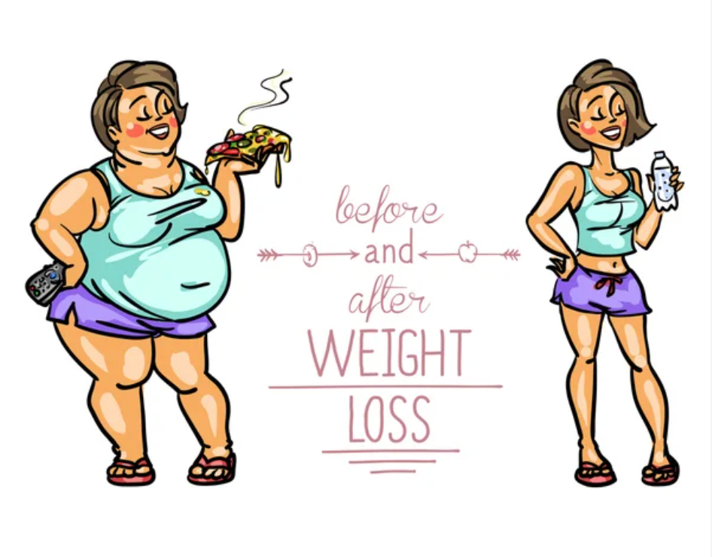
Follow up
BMI | T-RYGB | F-RYGB | Statistica
6 mesi | 32,3⏈5,6 | 32,7⏈5,4 | p=0,008
1 aa | 29,4⏈5,2 | 29,5⏈4,9 | p=0,452
2 aa | 28,7⏈5,1 | 28,4⏈4,7 | p=0,069
5 aa | 29,8⏈5,3 | 28,5⏈4,7 | p<0,001
10 aa | 31,3⏈5,9 | 30,5⏈7,2 | p=0,659
WR 5 aa | 50% | 33% | p<0,001

Slide 13

Comorbilità a 5 anni
Comorbilità | T-RYGB | F-RYGB | Statistica
Dislipidemia | Inv 14,8% M/R 84% P 1,3% | Inv 6,8% M/R 91,5% P 1,7% | p=0,235
Respiratorie | Inv 6,5% M/R 92,8 P 0,7% | Inv 1,1% M/R 97,7% P 1,1% | p=0,116
IPA | Inv 14,9% M/R 84% P 1,1% | Inv 5,3% M/R 93% P 1,8% | p<0,001
Ortopediche | Inv 24,2% M/R 72,2% P 3,6% | Inv 12,2% M/R 87,8% P 0% | p<0,001
Steatosi | Inv 22,7% M/R 76,4% P 0,8% | Inv 4% M/R 94,3% P 1,7% | p<0,001
DM II | Inv 9,5% M/R 88,3% P 2,2% | Inv 6,4% M/R 89,4% P 4,3% | p=0,520
Legenda:
Inv=Invariato
M/R= Migliorato e Risolto
P= Peggiorato

Slide 14
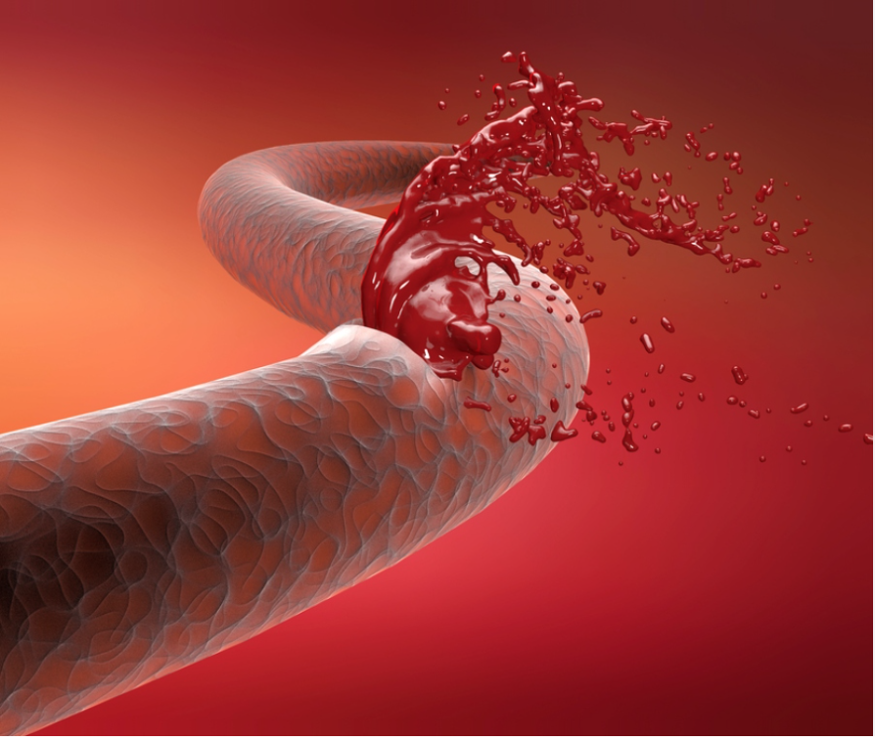
Complicanze Chirurgiche a 5 anni
Complicanze | T-RYGB | F-RYGB
Ulcera | 31,2% | 37,5%
Stenosi | 5,2% | 0%
Ernia Petersen | 8,3% | 0%
Ernia Transmesocolica | 1% | 0%
Ernia a piè d’ansa | 1% | 0%
Subocclusione | 1% | 0%
Occlusione | 4,2% | 0%
Esofagite | 7,3% | 0%
Altro | 40,6% | 62,5%
Statistica
p=0,923

Slide 15
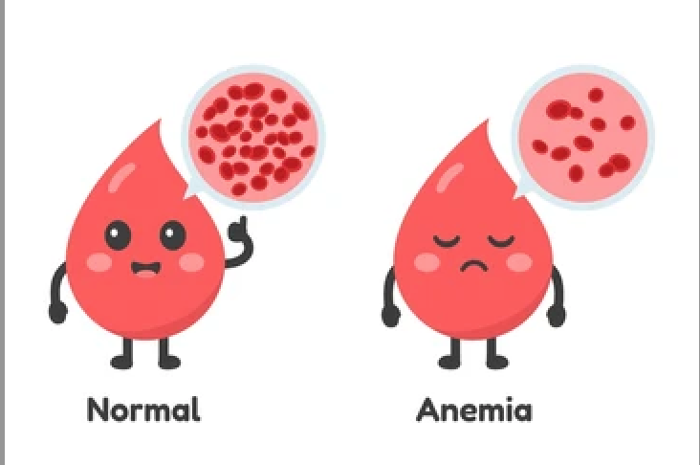
Complicanze mediche a 5 anni
Complicanze | T-RYGB | F-RYGB | Statistica
Anemia | 11,4% | 7,2% | p<0,001
Iposideremia | 13,6% | 13,5% | p=0,524
Carenza B12 | 7,1% | 3,6% | p<0,001
IperPTH | 2,6% | 1,1% | p<0,001

Slide 16
Conclusioni
Il F-RYGB ha mostrato risultati migliori rispetto al T-RYGB nel mantenimento della perdita di peso a 5aa, con una riduzione significativa del tasso di weight regain, senza mostrare differenza in termini di sicurezza e fattibilità.
Garantendo il vantaggio dell’esplorabilità dello stomaco escluso, tale tecnica dovrebbe essere considerata un’alternativa efficace per ottimizzare gli outcome a lungo termine della chirurgia bariatrica.

Slide 17


